Slide 1

TheX
EX 2024 – Estrategia y Plan de Acción para Marcar la Diferencia
29-Feb-24

Slide 2
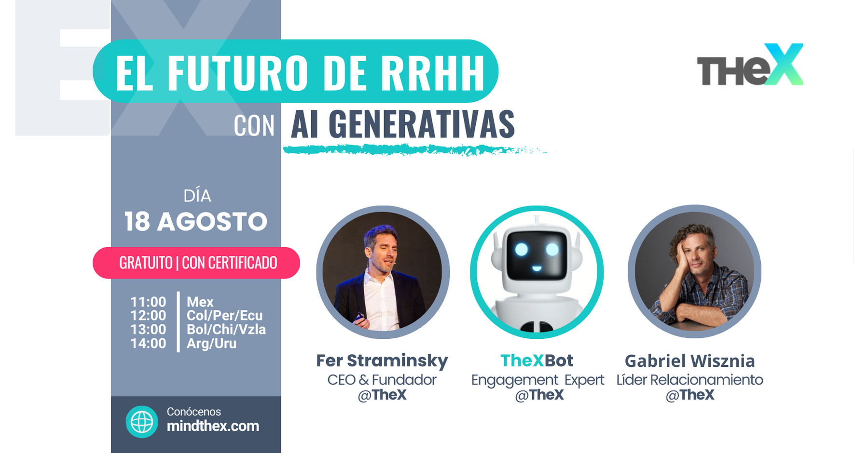

Slide 3

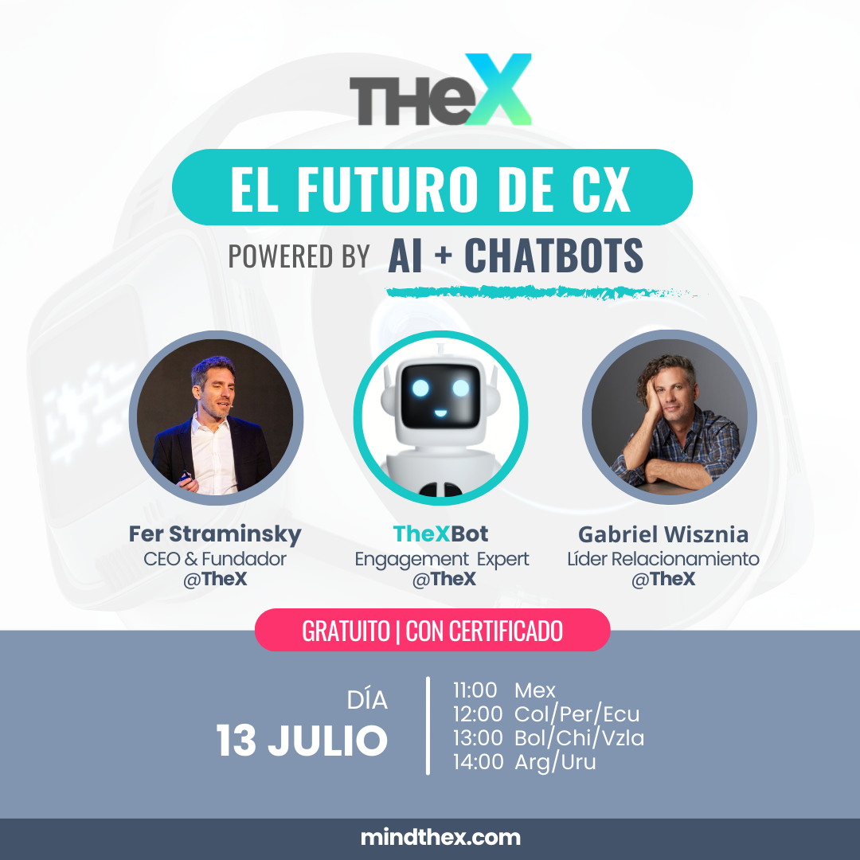
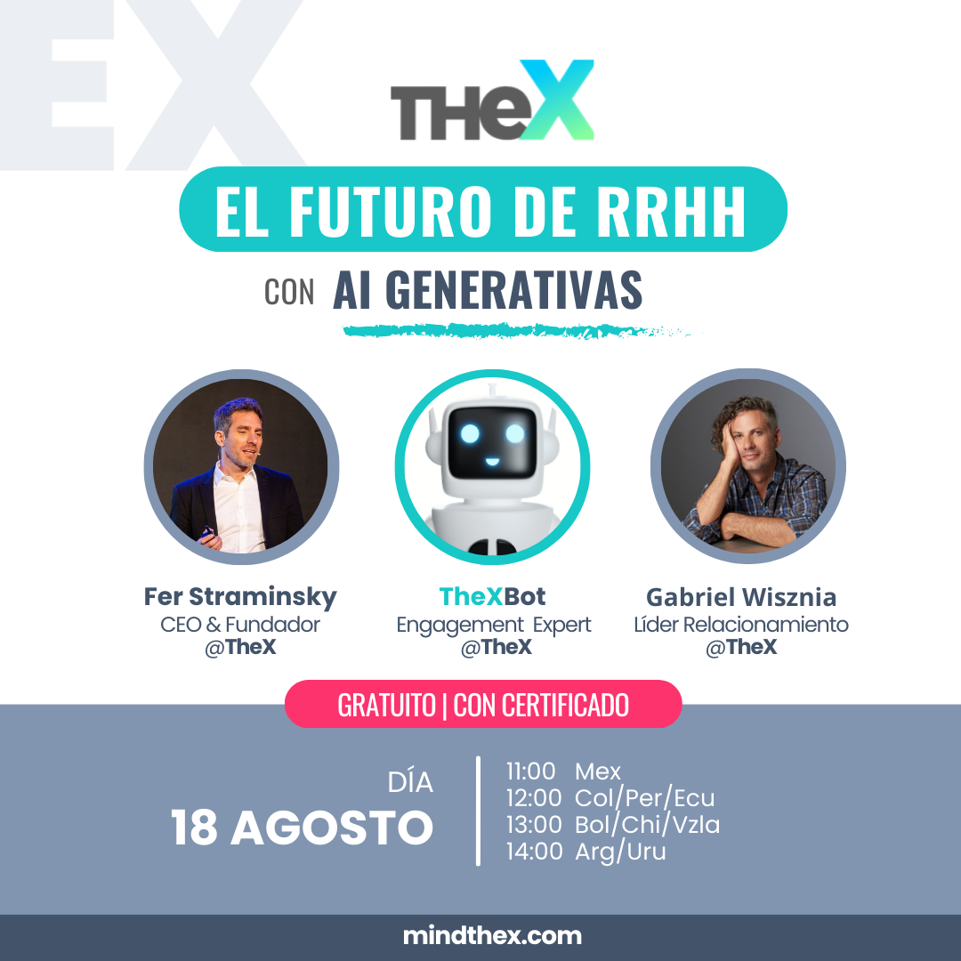

Nuestra serie de eventos en AI
El Futuro de UX
powered by AI
VER GRABACIÓN
EN CURSO
SIGUIENTE EVENTO

Slide 4
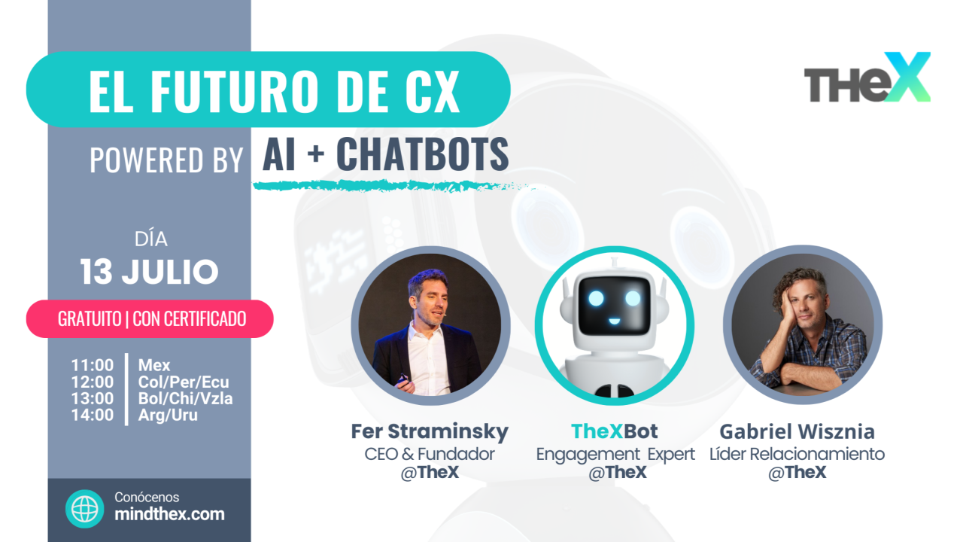

Slide 5

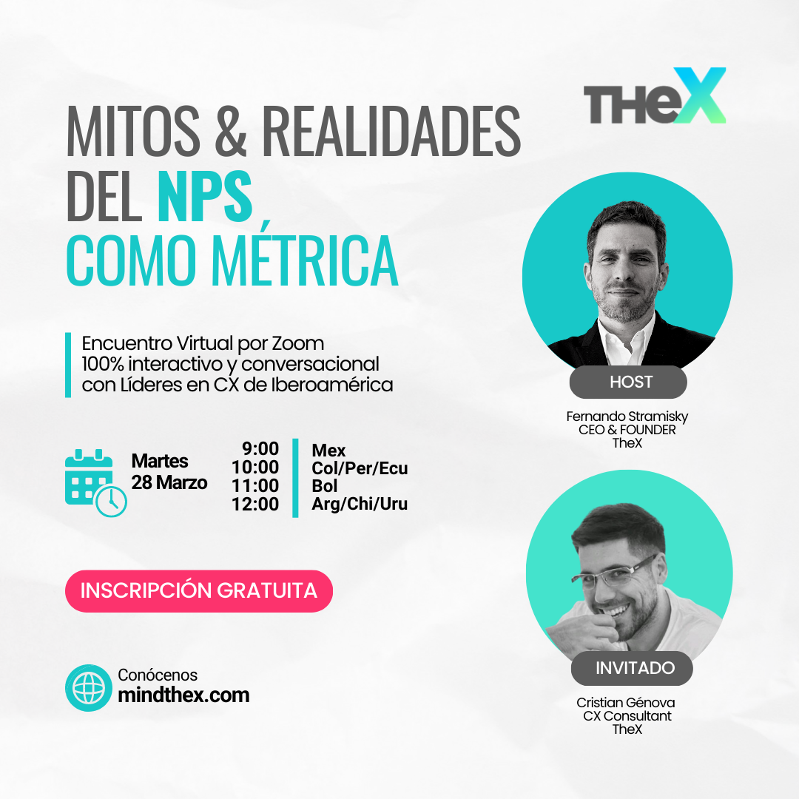
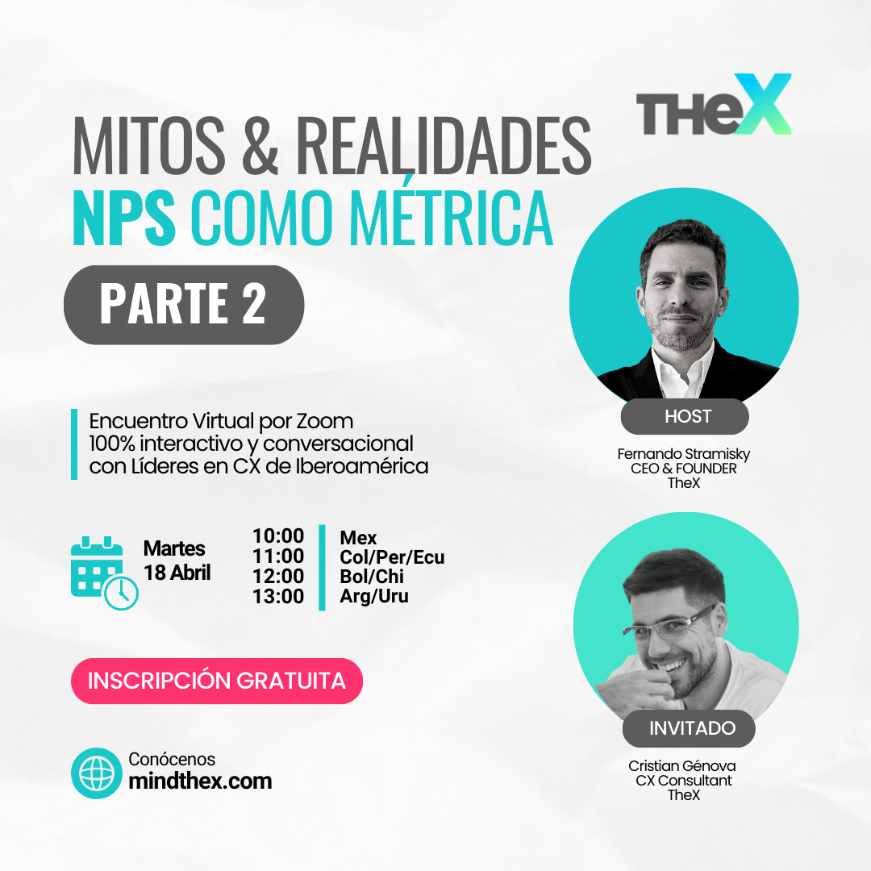
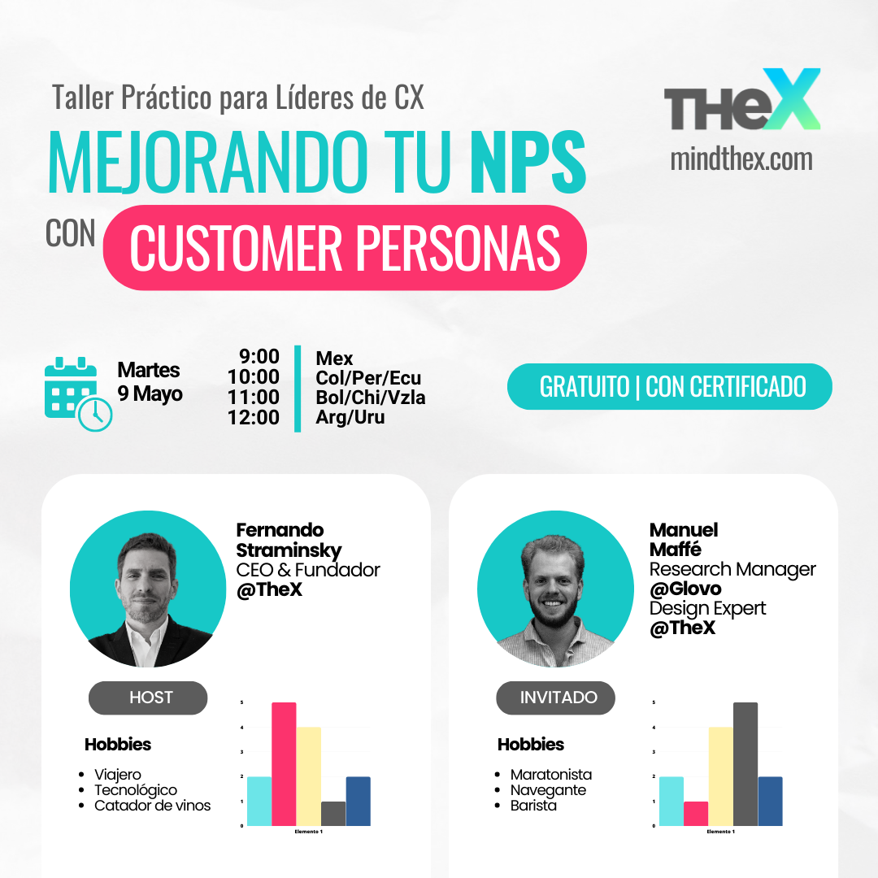
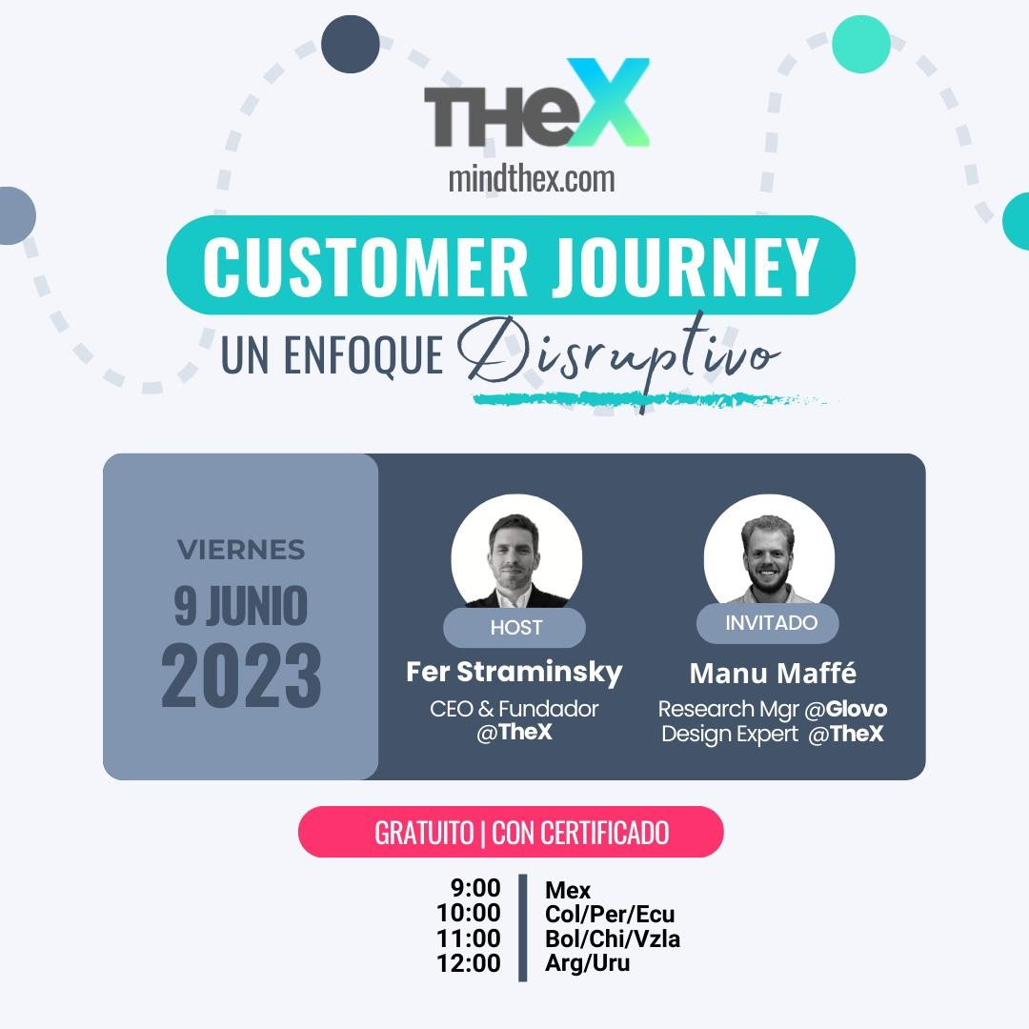
Acerca de nuestros eventos
VER GRABACIÓN
VER GRABACIÓN
VER GRABACIÓN
VER GRABACIÓN

Slide 6
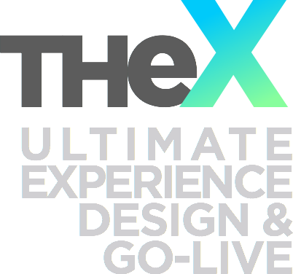

Objetivos del Webinar

Slide 7
Objetivos del Webinar.
- Framework de EX: gestión y tópicos.
- Top EX priorities 2024.
- La disrupción de IA en EX.
- Key Takeaways.
- Como te podemos acompañar desde TheX.

Slide 8
Framework de EX: Gestión y Tópicos.

Slide 9
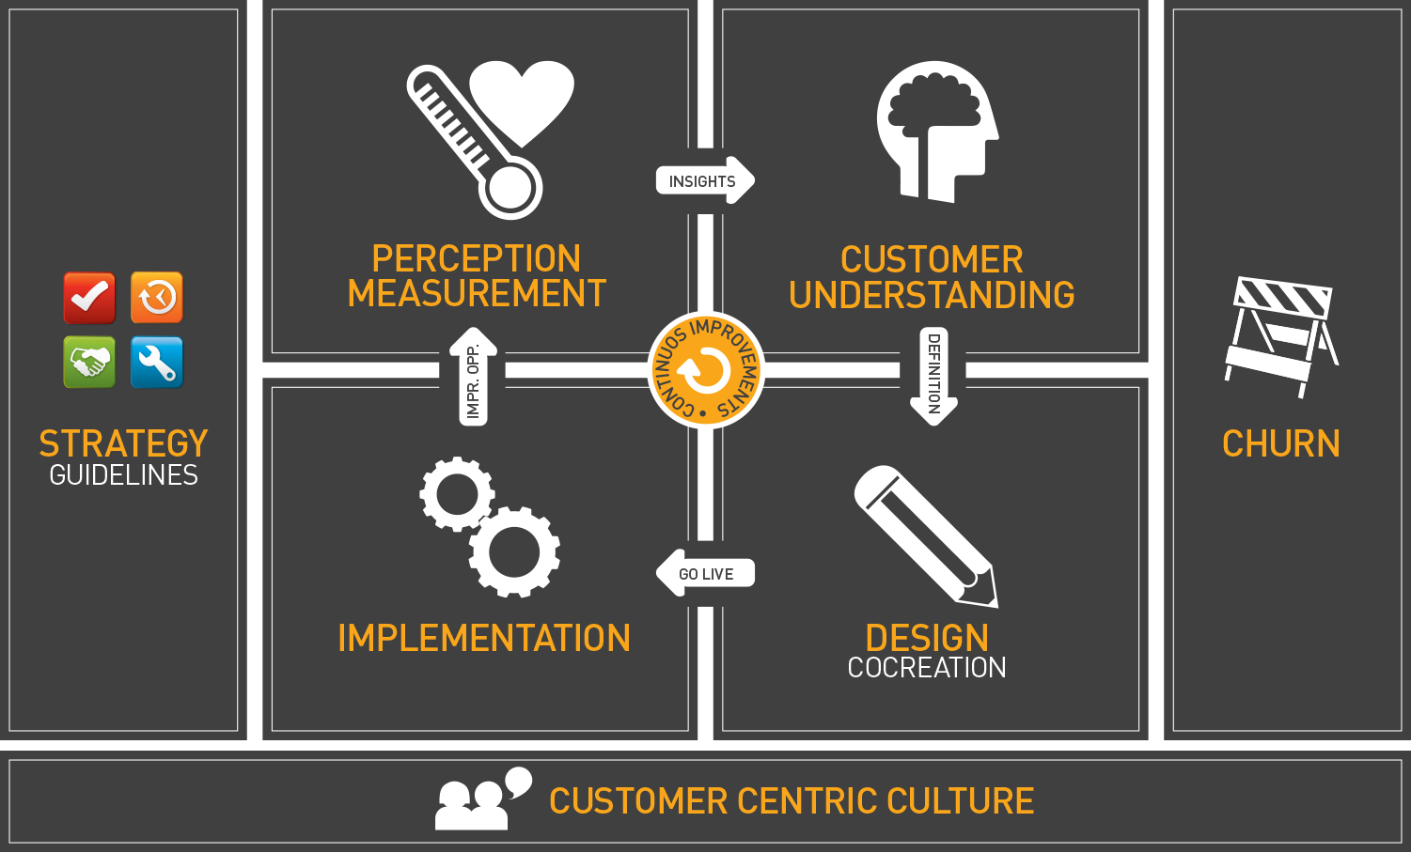

Slide 10
Top EX Priorities 2024

Slide 11
Key Findings.
Las principales prioridades de RR.HH. son aumentar el compromiso y la satisfacción de los empleados, la flexibilidad entre el trabajo y la vida personal,
y la salud y el bienestar de los empleados para retener el talento. Las organizaciones buscan programas de bienestar para ayudar a abordar esas prioridades.
La inversión en programas de bienestar continúa creciendo a medida que los encuestados dicen que pueden ver claramente el retorno de la inversión de sus esfuerzos de bienestar y calificaron los comportamientos positivos de los empleados como el principal resultado de su programa.
Los programas de salud y bienestar más populares incluyen ofertas de salud mental y manejo del estrés, evaluación de riesgos para la salud, actividad física y gestión financiera.
La mayoría de los encuestados indicaron que mejorar la salud de los empleados y aumentar la retención y la contratación son objetivos para sus esfuerzos de salud y bienestar para los próximos 1 o 2 años.
De aquellos que recortaron costos en 2022 o tienen planes de hacerlo en 2023/2024, una abrumadora mayoría ha trasladado los costos a los empleados aumentando la contribución de los empleados.
Para maximizar la eficiencia y los resultados, la mayoría de los líderes de recursos humanos dicen que su trabajo sería más fácil si todos los beneficios estuvieran en una sola plataforma tecnológica. También quieren negociaciones e implementaciones más rápidas con nuevos recursos/socios y una mejor conciencia de los empleados y utilización de los beneficios.
Las redes sociales han evolucionado hasta convertirse en un medio principal para comunicar los beneficios de los empleados, solo superado por el correo electrónico y reemplazando a la intranet como número dos anterior.
En 2024, los empleadores indicaron que están agregando/aumentando inversiones en: • Programas de salud y bienestar • Programas de salud mental • Flexibilidad

Slide 12
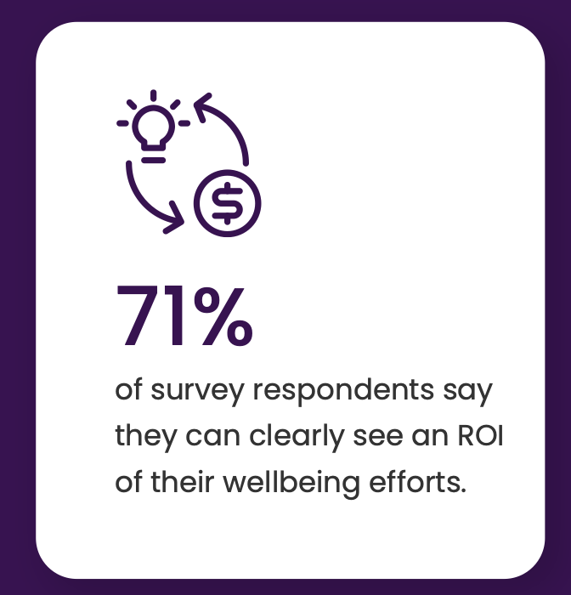
A tener en cuenta

Slide 13
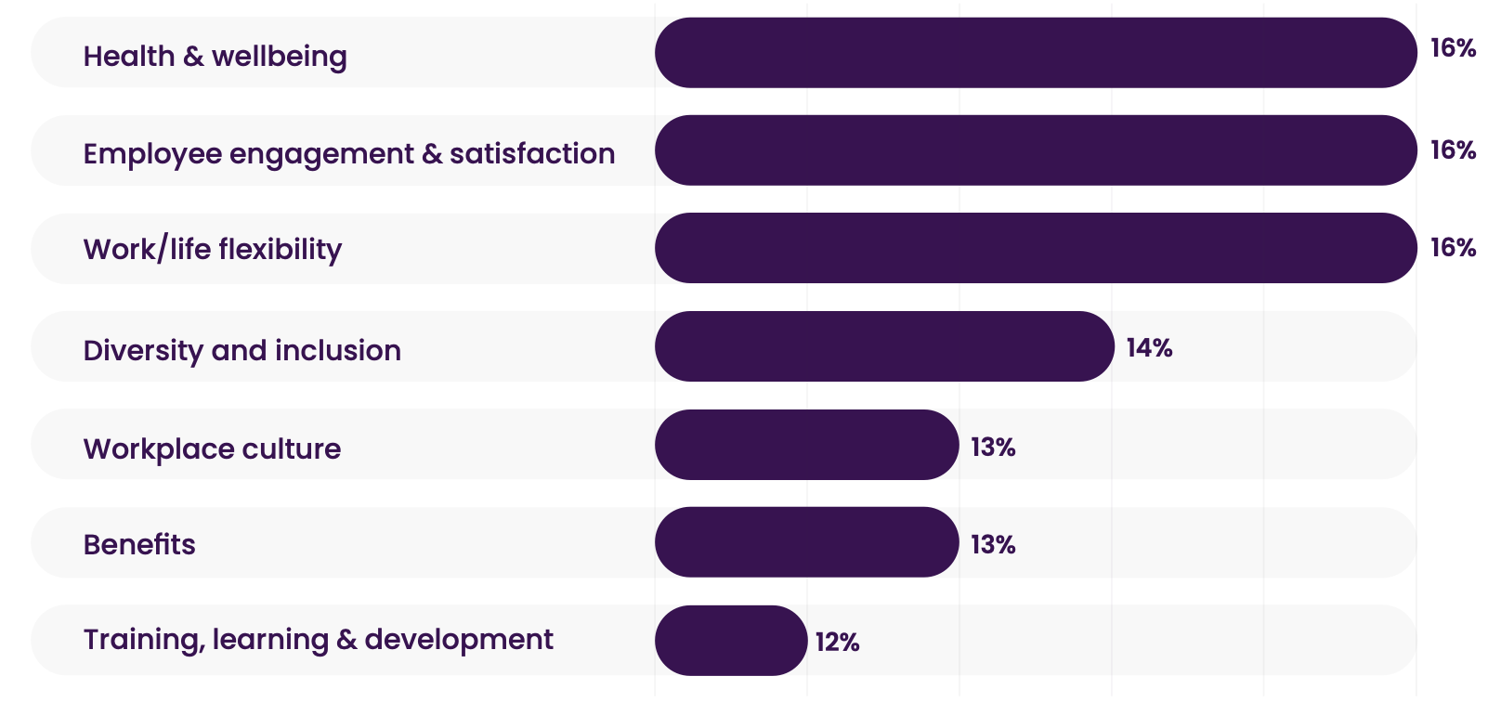
Top Priorities 2024

Slide 14
La Cultura

Slide 15
CULTURA ORGANIZACIONAL:
Es lo que los empleados sienten, dicen o hacen cuando te vas de la sala de reunión.
CX Framework

Slide 16
CULTURA CUSTOMER CENTRIC:
Un sistema de valores y comportamientos compartidos que centran la actividad de los empleados en mejorar la experiencia del cliente.
CX Framework

Slide 17
PORQUE ES NECESARIA?
Enfoque Racional.
Descentralización.
Impacto Económico.
Enfoque Emocional.
Cultura Employee Centric.
Inspiración y sentido de propósito.

Slide 18
PORQUE ES NECESARIA?
ADAPTACION AL MEDIO.
3 Megatendencias:
- Economía de la Experiencia.
- Democratización del poder.
- Avances Tecnológicos.

Slide 19
Se puede cambiar el ADN? Podemos cambiar nuestro ADN?
CX Framework

Slide 20
EPIGENÉTICA.
Cómo el comportamiento y el ambiente pueden causar cambios que afectan la forma en que los genes funcionan.
CX Framework

Slide 21
La película del Cambio

Slide 22
La Película del Cambio
Foundation: pasos 1 a 9
Ongoing: paso 10

Slide 23
PASO 1.
Cultura Employee Centric.

Slide 24
PASO 2.
Assessment Cultura Customer Centric.

Slide 25
PASO 3.
El Game Plan

Slide 26
PASO 4.
Convencer al Top Management.

Slide 27
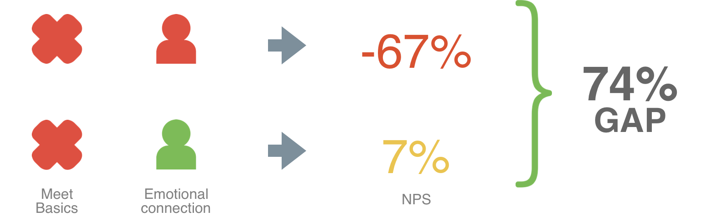
Pilares #3: El Poder de la Empatía

Slide 28
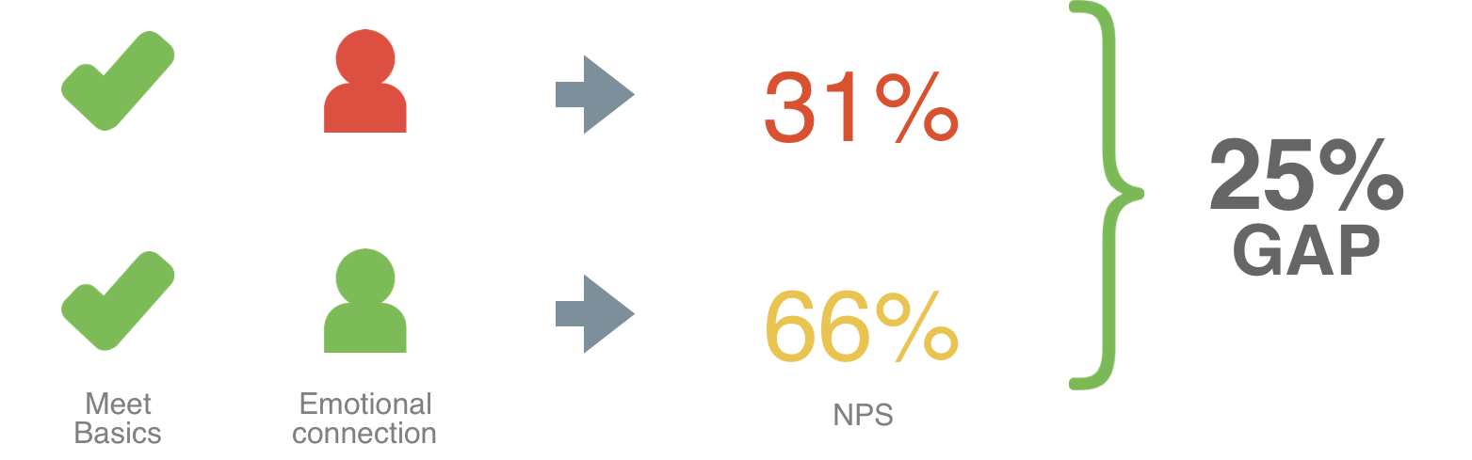
Pilares #3: El Poder de la Empatía

Slide 29
PASO 5.
Convencer a los líderes.

Slide 30
PASO 6.
El Propósito, Pilares y Guidelines.
Sephora: “﻿“To provide customers with the most entertaining shopping experience of the retail industry—giving them a moment of relaxation and discovery, enabling them to experiment and play with their beauty.”

Slide 31

Co-construyendo el ADN CX
PILARES.
GUIDELINES
REGLAS DE NEGOCIO
Notes:
-DCU
-Pragmatismo
-Llevar esa cabeza de diseño a la empresa:
-Lo último que estamos haciendo es DT

Slide 32
Co-construyendo el ADN CX
PILARES: Somos empáticos.
GUIDELINES Confiamos.
REGLAS DE NEGOCIO Reconectamos con la palabra del cliente.
Notes:
-DCU
-Pragmatismo
-Llevar esa cabeza de diseño a la empresa:
-Lo último que estamos haciendo es DT

Slide 33


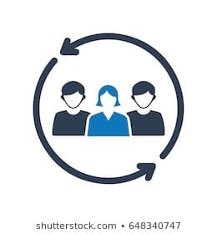


Pilares CX XXX.
CERCANOS
AGILES
Generamos vínculos de confianza con nuestros clientes, buscamos ser empáticos y cálidos en todos los contactos.
Valoramos el tiempo de nuestros clientes, siempre buscamos generar valor en cada momento de sus experiencias.
SIMPLES
CUSTOMER CENTRIC
INNOVADORES
Hacemos las cosas sencillas para el cliente, sin complicaciones
Somos líderes y tomamos decisiones para asegurar transformar la experiencias de nuestros clientes.

Slide 34
DIFERENCIA ENTRE PILARES Y GUIDELINE.
 | PILARES | GUIDELINES
OBJETIVO | Marcar prioridades estratégicas, inspirando y movilizando a la organización hacia una cultura orientada al cliente. | Tangibilizar los Pilares de modo de aplicar lineamientos para el diseño de experiencia de clientes.
DETINATARIOS | Toda la compañía. | Áreas Críticas relacionadas con clientes o que trabajen en el diseño de experiencias.
COMUNICACION | Masiva a toda la compañía. | Sólo a las áreas destinatarias.
DINAMICA | Se mantienen en el largo Plazo. | Se mantienen en el mediano o largo plazo, pero se agregan o modifican en función de la táctica definida.
CANTIDAD | 3 a 5 aprox | 10 a 30 aprox
FOCO | ESTRATEGICO | TACTICO

Slide 35
Pilar: Empatía
Notes:
-DCU
-Pragmatismo
-Llevar esa cabeza de diseño a la empresa:
-Lo último que estamos haciendo es DT

Slide 36

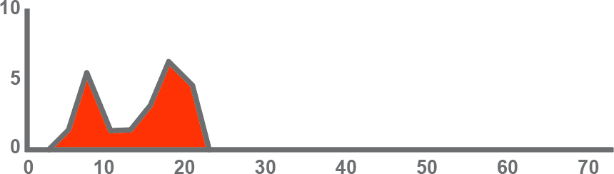

Peak-End Rule
Cual paciente sufre menos?
Patient 1
Patient 2
Suffering=∫ pain dt,

Slide 37


Peak-End Rule
Cual paciente sufre menos?
Patient 1
5 rating dolor
Patient 2
3,4 rating dolor
Suffering=∫ pain dt,

Slide 38
PASO 7.
Sociabilización.
Es un viaje de ida. No termina nunca. Es un ongoing que va evolucionando pero nunca se puede considerar como finalizado. Pueden variar los focos o acciones
Rituales y rutinas.

Slide 39
PASO 8.
Los Guidelines.

Slide 40
PASO 9.
Customer Personas + CJ As Is / To Be

Slide 41
PASO 10.
El Ongoing.
Trabajo en Celulas para romper silos y resolver ppales painpoints.
Program VOE.
Racional Programa Incentivos por Performance.
Emocional Programa Historias Inspiracionales.
Rituales y rutinas (ej huddle, celebración de logros, etc).
Hiring
Training (foco onboarding y capsulas)
Programa Compliance Pilares y Guidelines.
Customer Day.

Slide 42
¿Preguntas?

Slide 43
Clasificaciones de AI
Aprendizaje Automático.
Aprendizaje no supervisado: El modelo aprende de un conjunto de datos sin etiquetas, buscando estructuras y patrones ocultos en los datos. Los algoritmos de aprendizaje no supervisado incluyen el clustering (como K-means), la reducción de la dimensionalidad (como PCA) y las reglas de asociación (como Apriori).

Slide 44
Clasificaciones de AI
Aprendizaje Automático.
Aprendizaje por refuerzo: En este tipo de aprendizaje, un agente aprende a realizar tareas por prueba y error, recibiendo recompensas o castigos según el resultado de sus acciones.
Redes Neuronales y Deep Learning: Las redes neuronales son modelos de aprendizaje automático inspirados en el cerebro humano, y el deep learning es un subcampo del aprendizaje automático que se centra en las redes neuronales con muchos niveles o "capas". Estos modelos son capaces de aprender representaciones de datos muy complejas y se utilizan en una variedad de tareas, incluyendo el procesamiento de imágenes y texto.

Slide 45

Clasificaciones de AI
Redes Neuronales y Deep Learning: inspirados en el cerebro humano el deep learning es un subcampo del aprendizaje automático que se centra en las redes neuronales con muchos niveles o "capas".

Slide 46
El Famoso ChatGPT
GPT en "ChatGPT" significa "Generative Pretrained Transformer". Este es un modelo de inteligencia artificial desarrollado por OpenAI y es una arquitectura de red neuronal específica diseñada para generar texto.

Slide 47
El Famoso ChatGPT
Generative: capacidad para generar contenido nuevo, en este caso, texto. Aprenden a imitar la distribución de los datos en los que fueron entrenados y pueden generar nuevas muestras a partir de esa distribución.
Pretrained: el modelo ha sido previamente entrenado en un gran corpus de texto antes de ser afinado para tareas específicas.
Transformer: ES LA GRAN REVOLUCIÓN. Imagina que estás leyendo un libro y subrayas o destacas las partes más importantes para entender mejor la historia o el contenido. Eso te ayuda a concentrarte en las partes esenciales y a comprender mejor el mensaje general.

Slide 48
AI en RRHH: Status & Trends

Slide 49
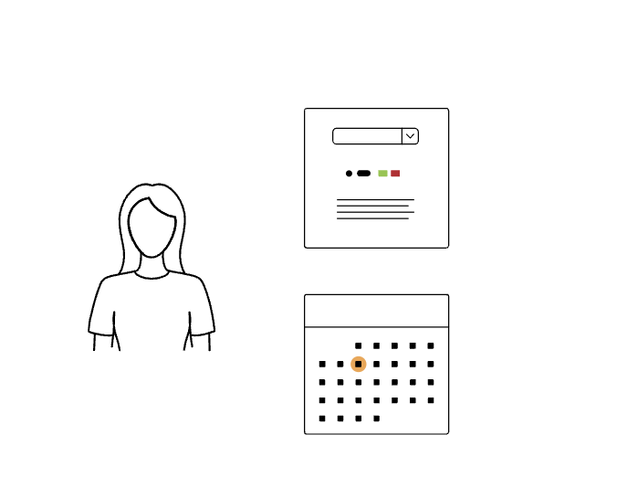
AI en RRHH: Status.
- No hay duda que va a ocurrir una DISRUPCIÓN en el mundo HR.
- Aún no hay muchos casos implementados con AI Generativa.
- Lo que hay está en fase inicial.
- Clave: definir que PROBLEMA se quiere resolver.
- Inmadurez.

Slide 50
AI en RRHH: Status.
- Principales preocupaciones de las empresas.
- Data privacy
- Data security
- Que tools adquirir
- Internal vs vendor development
- Transparency (especialmente en algoritmos de recomendación)
- Technical know how
- Definir y priorizar los posibles casos de uso

Slide 51
AI en RRHH: Status.
- Existen 3 generaciones de soluciones de AI:
- First Generation: AI features Add-On.
- Second Generation: AI capabilities built-in.
- Third Generation: Real AI vendors.

Slide 52
AI en RRHH: Casos de Uso

Slide 53
AI en RRHH: Casos de Uso.
Candidate Experience.
Recruiting.
Onboarding.
Administración de Personal.
Training.
Employee Copilot.
Wellness.
Cultura.
Clima.
Análisis de Feedback y Plan de Acción.

Slide 54

Recruiting.
- Crear Job Description y usarlo para automaticamente buscar candidatos.

Slide 55
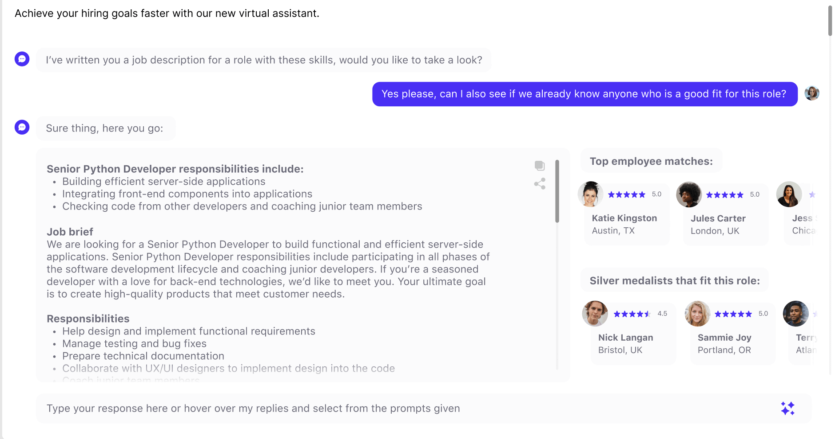
Recruiting.
- Crear Job Description.

Slide 56
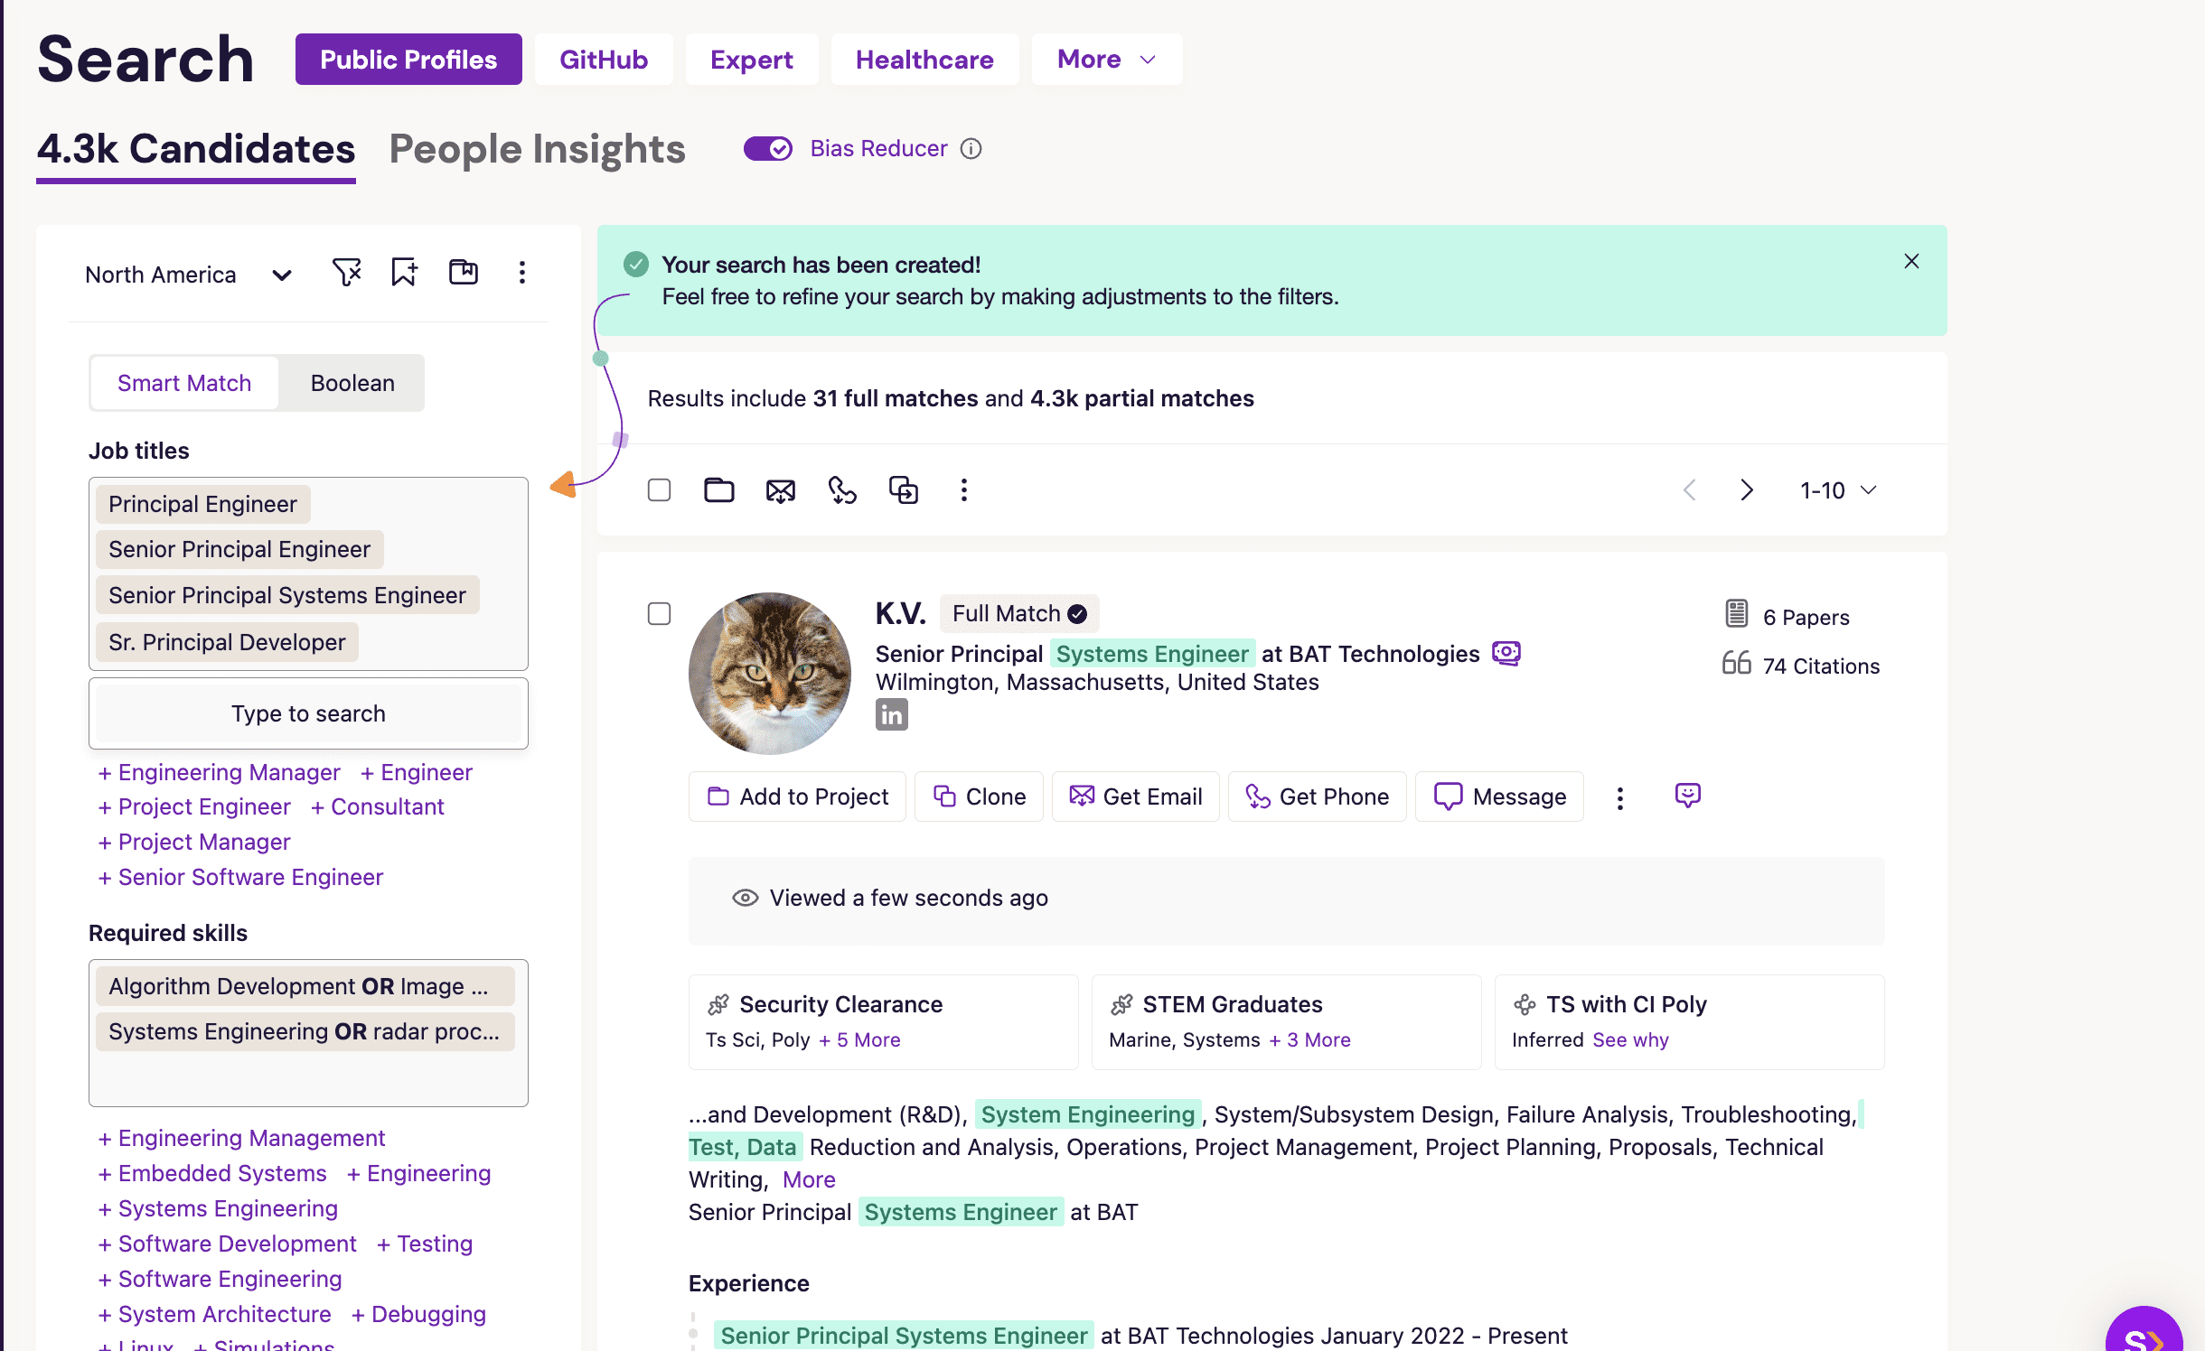
Recruiting.
- Crear Job Description y usarlo para automaticamente buscar candidatos.

Slide 57
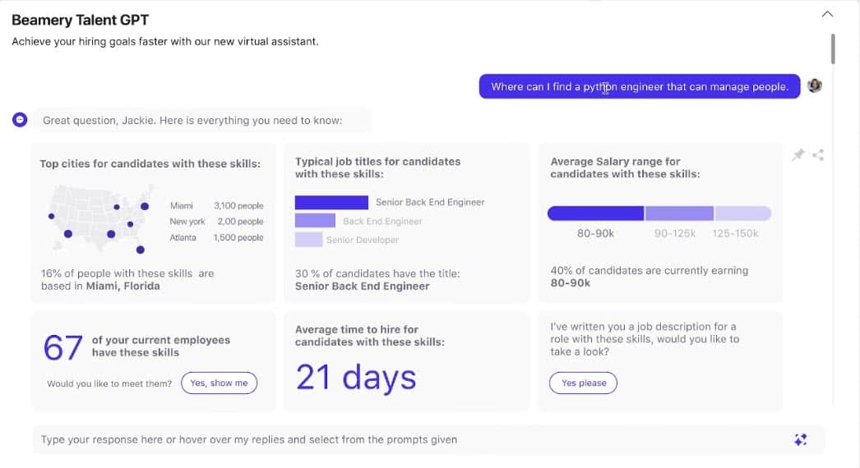
Recruiting.
- Dashboard y gestion de la búsqueda.

Slide 58
Recruiting.
- Crear Job Description y usarlo para automaticamente buscar candidatos.

Slide 59
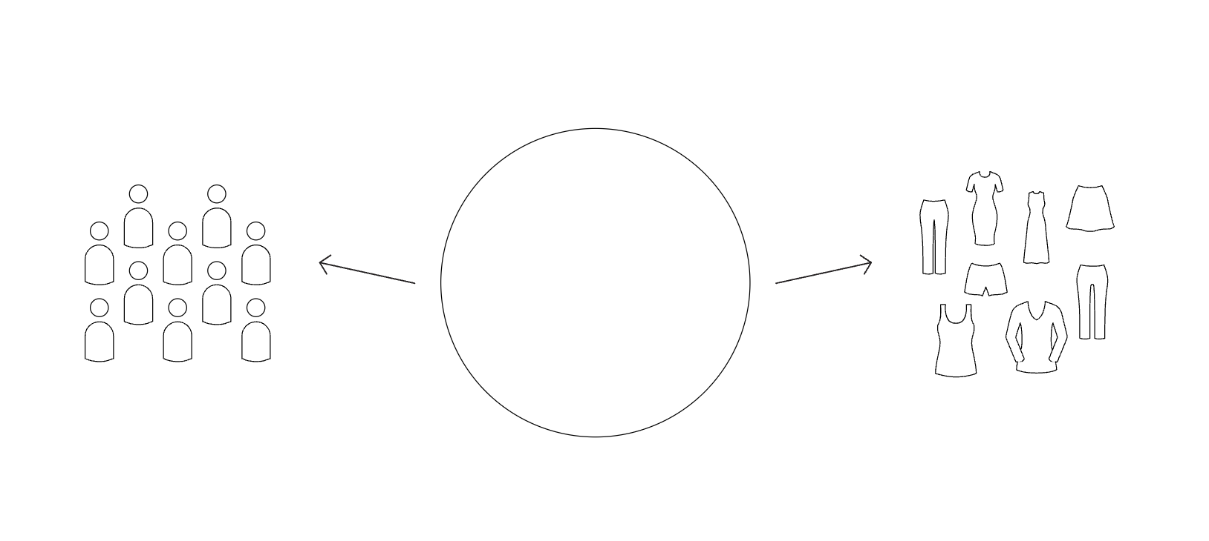
Personalización: Stitch Fix, una compañía de estilismo personal y entrega de ropa, utiliza algoritmos de aprendizaje automático para personalizar las cajas de ropa para cada cliente basándose en su estilo personal y preferencias.
"Connecting Clients with styles they love"

Slide 60
Stitch Fix
Client Experience Part 1: Profile & Request
El cliente completa un "Style Profile"

Slide 61
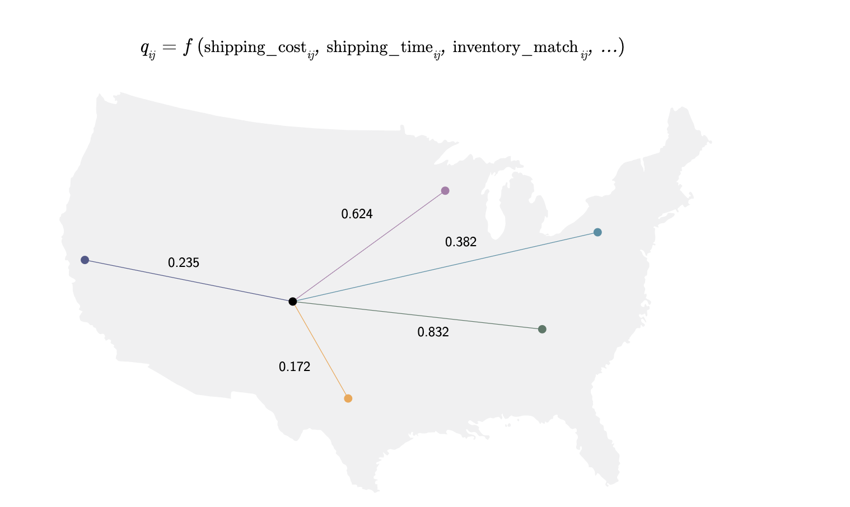
Stitch Fix
Warehouse Assigment: Un algoritmo asigna el envío al warehouse óptimo.

Slide 62
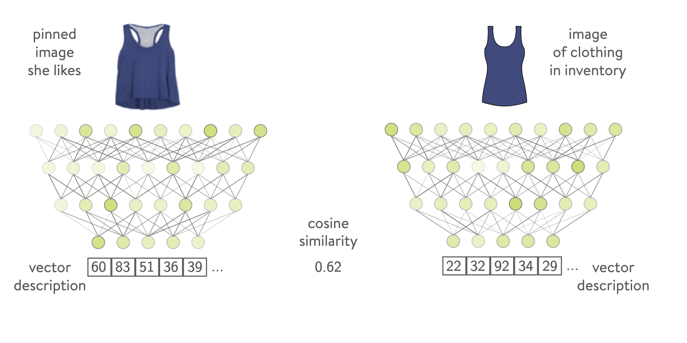
Stitch Fix
Intelligent Style Assigment: Un algoritmo asigna el estilo óptimo de preferencia del cliente.

Slide 63
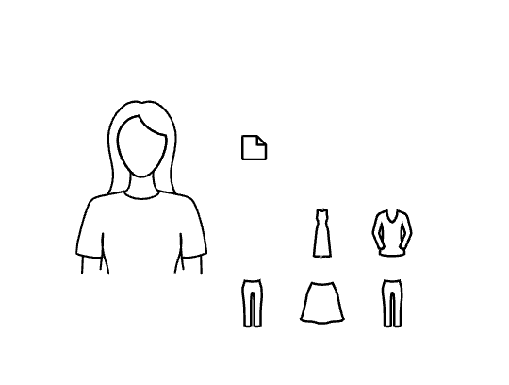
Stitch Fix
Client Experience Part 2: Trying on and Feedback.

Slide 64
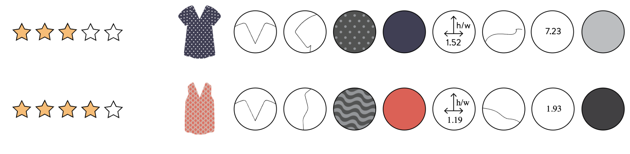
Stitch Fix
New Style Development: Un algoritmo diseña nuevos productos con el feedback de preferencia del cliente.

Slide 65
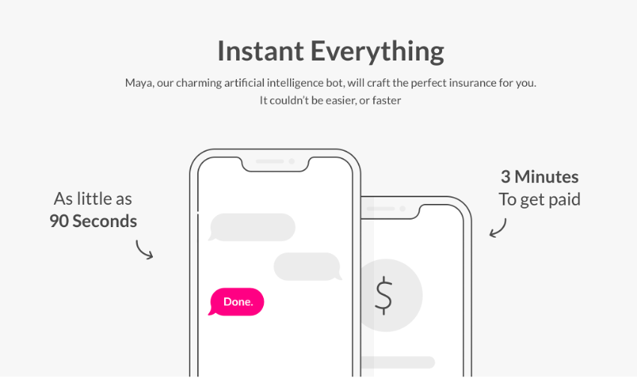
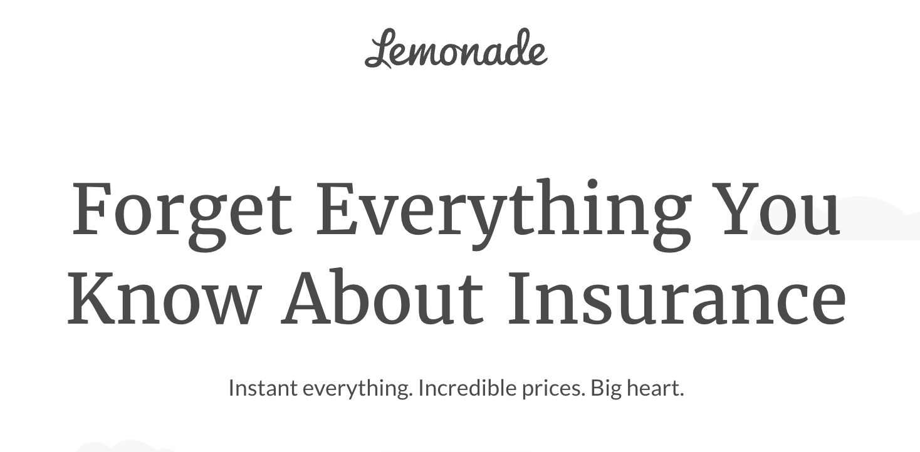
Atención al Cliente Frictionless: La empresa de seguros Lemonade utiliza un chatbot llamado AI Jim para manejar y procesar reclamaciones de seguros. El chatbot puede manejar ciertos tipos de reclamaciones de principio a fin en minutos.

Slide 66
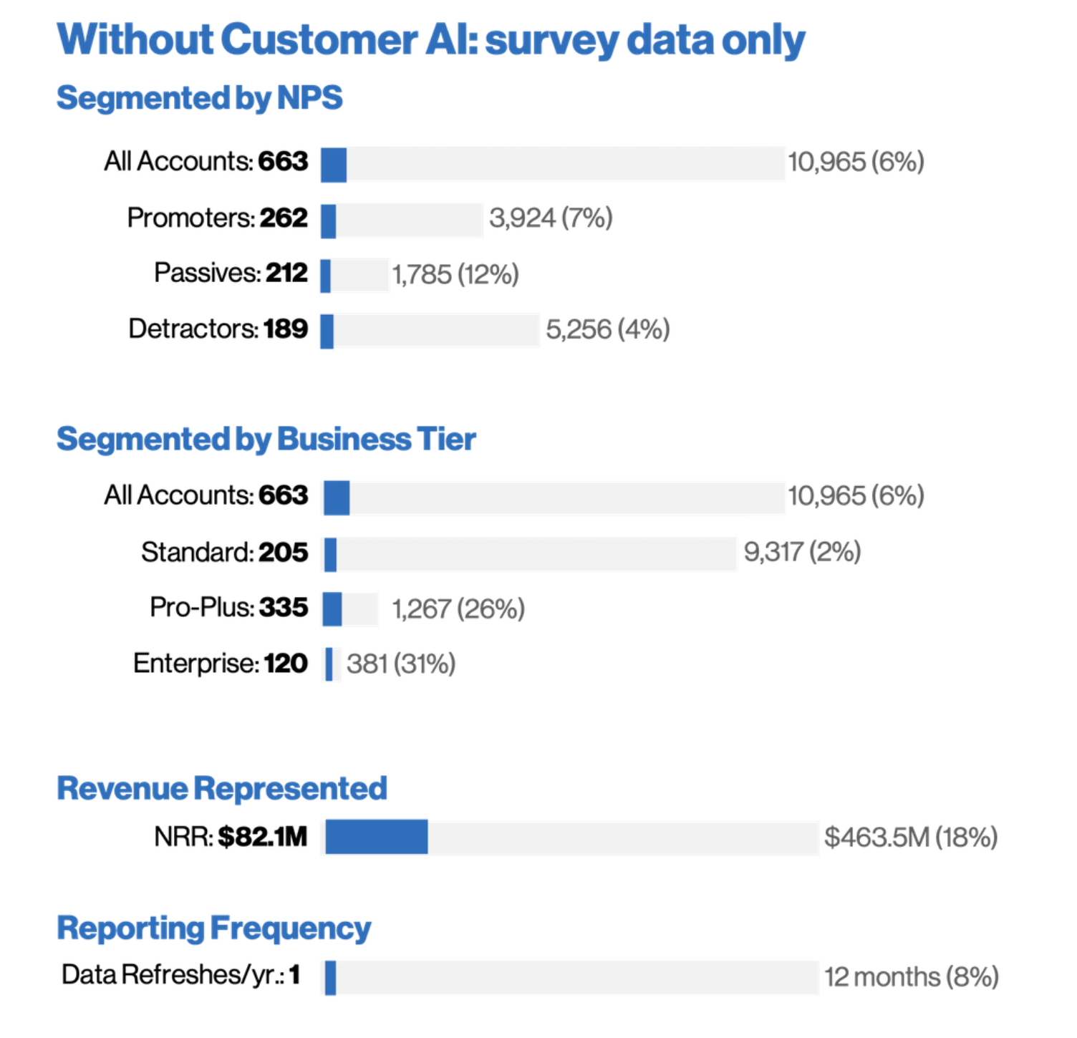
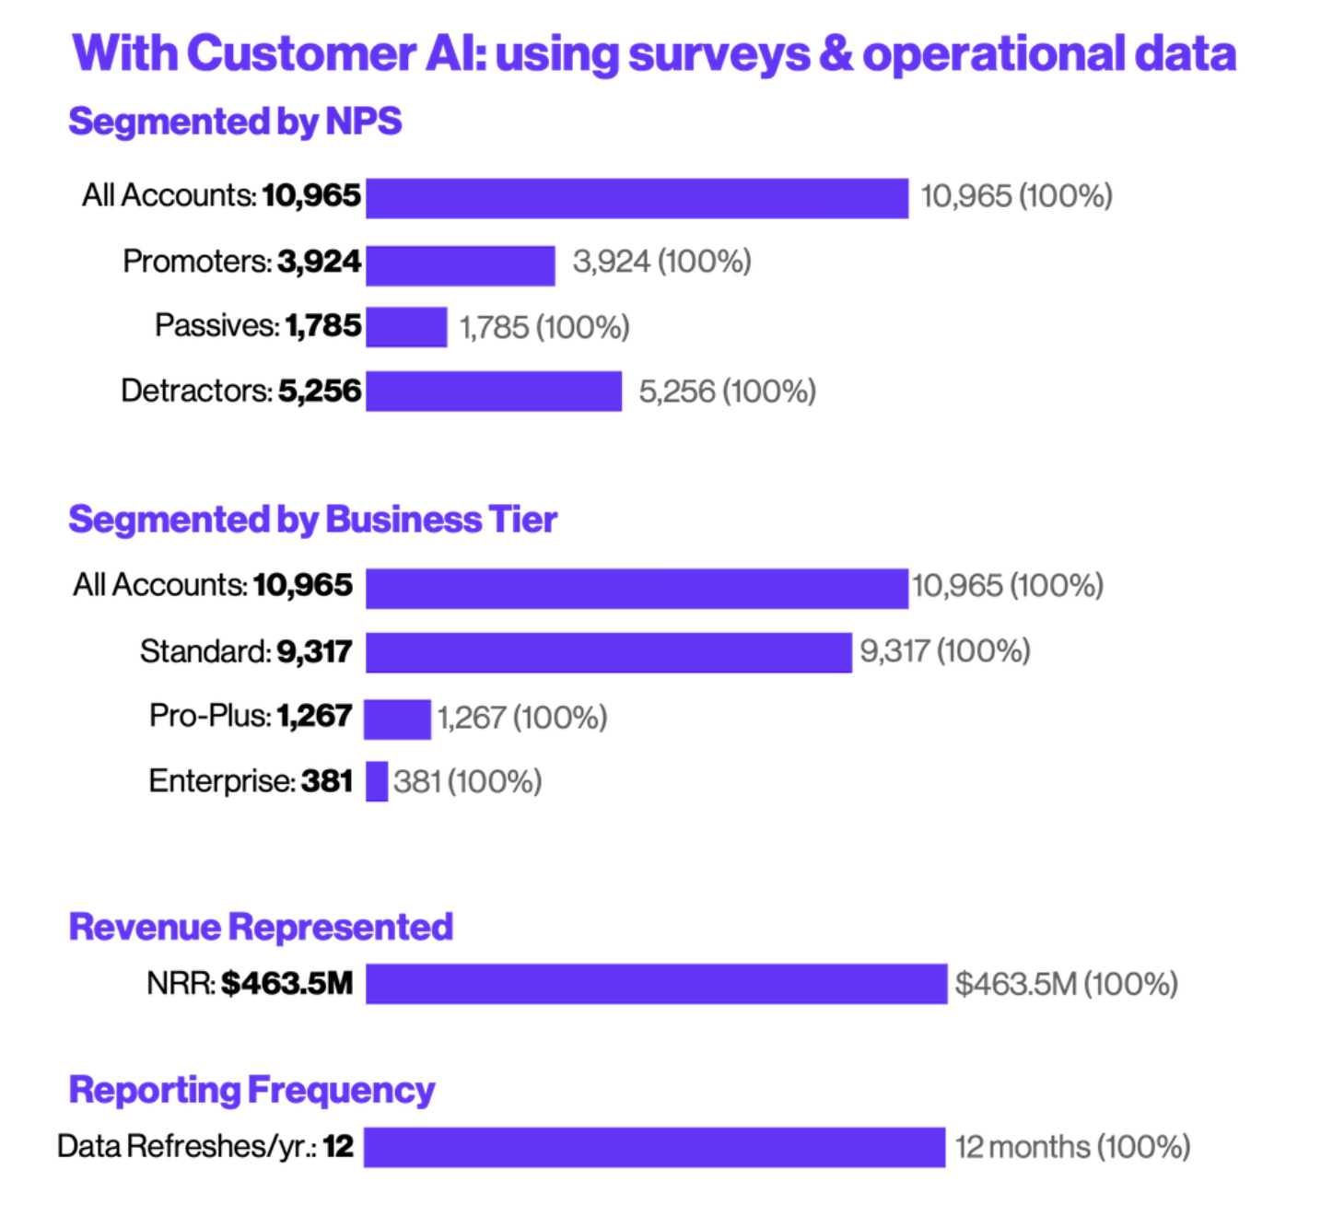
Análisis Predictivo: NPS Predictivo, Churn, Intenciones de Baja, Morosidad, etc.

Slide 67
Análisis e Identificación de Problemas de CX: utiliza la inteligencia artificial para analizar los comentarios, audios, video, etc de los clientes y ofrecer información en tiempo real sobre los problemas de CX.

Slide 68

GPT Transaccional. No solo entiende contexto sino que puede analizar y resolver problemas relacionados con datos de clientes.

Slide 69
Resumen
Si bien Arquetipos o Personas son un gran punto de partida, muchas veces pueden resultar estáticos. ¿Cómo le damos dinamismo a este ejercicio? Entendiendo la narrativa de cada experiencia, presentada como un viaje.
Un journey es el recorrido de una persona en pos de lograr un objetivo, donde el protagonismo lo tienen sus comportamientos, sus pensamientos y sus emociones.
Con el fin de profundizar en esa narrativa, también podemos preguntarnos qué pasa en la organización. Aquí es cuando entramos en un esquema blueprint, donde elementos ejecucionales conviven con elementos operacionales.
Esta forma de entender la narrativa de la experiencia también nos plantea un nuevo modelo de diseño de experiencia, en base a la articulación entre la dimensión ejecutiva y operacional. Aquí, los comportamientos son el actor principal, aunque no viven sin un guión (políticas y procesos), sin un escenario (los canales) y sin una trama (el brand value). Esto también nos permite diseñar una estrategia granular, basada en los macro-journeys que conocemos en la dimensión operacional.

Slide 70

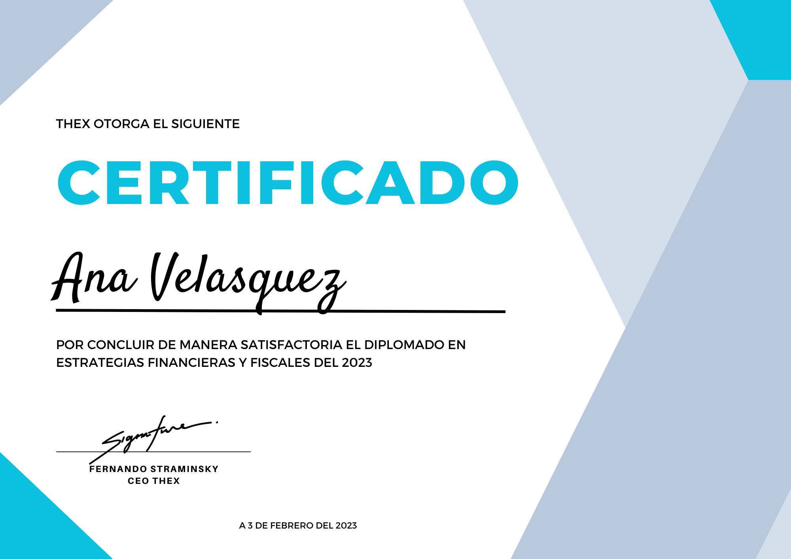

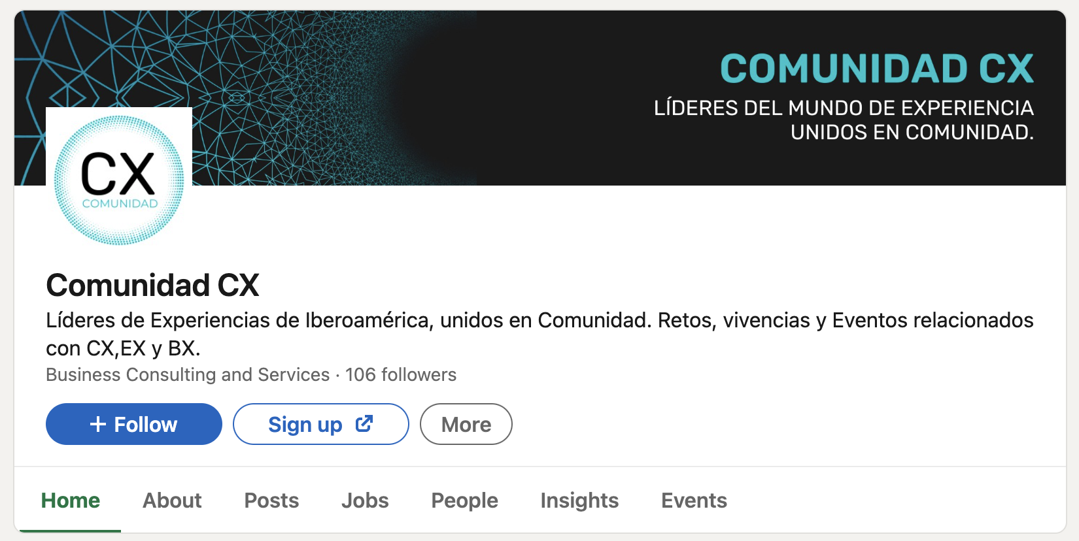

¿Qué queremos que te lleves de este encuentro?
1
Certificamos que estuviste aquí.
2
Seguiremos profundizando en temas actuales.
Descubriendo insights en la Comunidad CX
Comunidad CX es una Comunidad Gratuita, formada por Líderes de habla hispana en el mundo de Experiencias.
El objetivo es debatir tendencias, compartir vivencias y resolver retos que se nos presentan en nuestro día a día.
Mantenemos un grupo de conversación y realizamos eventos periódicos basados en los aportes de todos nuestros integrantes, trayendo invitados y referentes de CX, EX y BX.
Onboarding

Slide 71


Slide 72

¿Qué queremos que te lleves de este encuentro?
1
Certificamos que estuviste aquí.
2
Seguiremos profundizando en temas actuales.
Comunidad CX es una Comunidad Gratuita, formada por Líderes de habla hispana en el mundo de Experiencias.
Onboarding

Slide 73




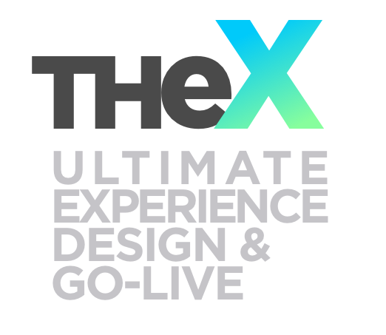

3
Podemos y sabemos cómo acompañarte.
Desde TheX
Organización líder y pionera de Experiencia del Cliente en América Latina
PARTNER
Nos apasiona transformar las emociones en un impacto comercial real y medible, a través del pensamiento de diseño de experiencia, el cambio cultural centrado en el cliente y la implementación de herramientas de análisis de vanguardia.
Fuimos los primeros en implementar programas exitosos de experiencia del cliente en Latinoamérica cuando el concepto era aún desconocido en la región.
Imagina cuánto hemos aprendido hasta ahora.
CX EXCELLENCE AWARD
CONTENT PARTNER

Slide 74



En cuanto a la propuesta de TheX para AI:
Primeros Pasos
Madurez Intermedia
Avanzado
Chatbots y Copilots
Asistentes Integrados
Analítica Integral Avanzada

Slide 75






No es lo único
Diagnóstico
Estrategia
Diseño
Diagnóstico de madurez en implementación de mejores prácticas.
Diagnóstico con medición de performance real.
Estrategia Fundacional, Operacional y Roadmap.
Pilares y Guidelines de Experiencia.
Modelo de Governance.
Sesiones de Mentoring Estratégico.
Workshops de: Diseño, Innovación, Google Sprints y Design Thinking.
Diseño de: Arquetipos, Customer y Employee Journey, (As Is + Design Thinking + To Be), User Experience
Data Science y
Tecnología
Cultura
Implementación
Estrategia Programa VOC integral.
Closed Loop básico y Avanzado.
Gestión de Churn (Baja de clientes)
Diseño de relacionamiento con clientes “Estilo Latam”
Find & Fix.
Gestión de experiencias (Qualtrics)
Simulador de CX ROI.
Modelos predictivos (NPS)
Voice Analytics (Contact Centers)
Automatización de campañas.
ChatBots
Diseño y comunicación de Pilares y Guidelines CX.
Programas de Customer Centric.
Diseño de Employee Journey.
Entrenamiento en metodologías CX / EX.
Búsquedas Ejecutivas CX.

Slide 76


























Lo hemos hecho por muchas otras organizaciones
TELCO
OIL & GAS | ENERGÍA | INGENIERíA
BANCA & FINANZAS
SERVICIOS
EDUCACIÓN
retail & consumo masivo

Slide 77


Palabras de nuestro fundador: Fernando Straminsky
“Fundé TheX con la idea de transformar emociones en impacto real y medible en el negocio”
EXPERIENCIA
Fernando Straminsky es un experto en experiencia del cliente y fundador de “The X”, una firma galardonada de CX que ayuda a las empresas a diseñar/impulsar y poner en marcha sus programas de CX, transformando las emociones en impacto comercial y diseñando un cambio cultural centrado en el cliente.
BACKGROUND
M.C. Analytics & Knowledge Discovery (UBA University, Argentina).
Systems Engineer Degree (UTN University, Argentina).
Design Thinking Certified Professional (MIT, USA).
Applied Neuroscience, Neurobiology and Behavior (Di Tella University, Argentina).
NPS Academy Certified Professional (Satmetrix, US).
RECONOCIMIENTO
Fue galardonado por Gartner con el «Global CX Excellence Award» debido a la creación e implementación exitosa de una visión y estrategia pionera de CX en DIRECTV Latinoamérica. Un emocionante viaje desde cero a un reconocido equipo de más de 300 profesionales en 9 países de Latam.
FERNANDO
STRAMINSKy
Fundador & CEO
TheX

Slide 78

Cuéntanos qué te pareció
y obtén tu Certificado

Slide 79


Contáctanos
Fernando Straminsky
Founder & CEO
Correo electrónico
fs@mindthex.com
Teléfono
+54911-3196-3956
Página web
mindthex.com
MIAMI
7901 4th Street North
St. Petersburg, FL
33702 - USA
BUENOS AIRES
El Salvador 5218
Palermo, CABA.
1425 - Argentina

